Slide 1
第二讲 使用BeautifulSoup工具选择数据，使用css选择数据
2.1使用BeautifulSoup工具选择数据
2.2使用CSS语法查找元素
2.3实践项目-爬取天气预报数据
2.4课堂作业

Slide 2
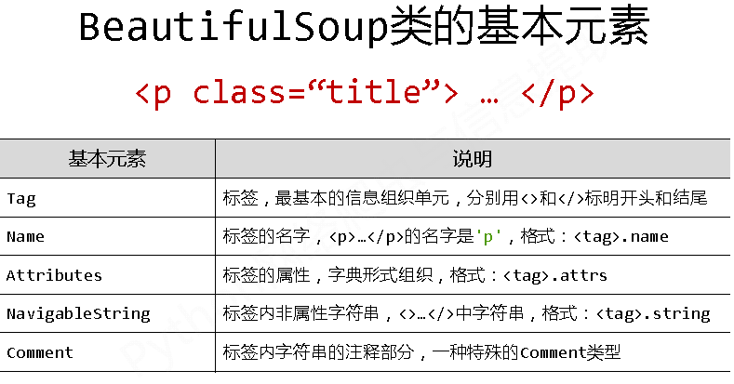
2.1使用BeautifulSoup工具选择数据

Slide 3
<p class=“title”> … </p>
标签 <tag>
名称 .name
属性 .attrs
非属性字符串/注释
.string

Slide 4
BeautifulSou库解析器
soup = BeautifulSoup('<html>data</html>'，'html.parser')
解析器
使用方法
条件
bs4的HTML解析器
BeautifulSoup(mk,'html.parser')
安装bs4库
pip install pip install pip install
lxml的HTML解析器
BeautifulSoup(mk,'lxml')
lxml
lxml的XML解析器
BeautifulSoup(mk,'xml')
lxml
html5lib的解析器
BeautifulSoup(mk,'html5lib')
html5lib

Slide 5
<html>
下行遍历
<head>
<body>
.contents
.children
.descendants
<title>
<p>
<p>
平行遍历
_{<b>} .next_sibling_{<a>}
.previous_sibling
<a>
.parent
.parents
上行遍历
.next_siblings
.previous_siblings

Slide 6
Beautiful Soup库小结
from bs4 import BeautifulSoup
soup = BeautifulSoup('<p>data</p>', 'html.parser')
.next_sibling
.contents
.children
.previous_sibling
.next_siblings
.previous_siblings
Tag Name Attributes
NavigableString Comment
.parent
.parents
.descendants
bs4库的基本元素
bs4库的遍历功能
bs4库的prettify()方法

Slide 7
2.2使用CSS语法查找元素
2.2.1 使用CSS语法
2.2.2 属性的语法规则
2.2.3 select查找子孙节点
2.2.4 select查找直接子节点
2.2.5 select查找兄弟节点

Slide 8
调用规则 | CSS一般结构
tag.select(css) | [tagName][attName[=value]]
2.2.1 使用CSS语法
选择器 | 描述
[attName] | 用于选取带有指定属性的元素。
[attName=value] | 用于选取带有指定属性和值的元素。
[attName^=value] | 匹配属性值以指定值开头的每个元素。
[attName$=value] | 匹配属性值以指定值结尾的每个元素。
[attrName*=value] | 匹配属性值中包含指定值的每个元素。
2.2.2 属性的语法规则
select查找子孙节点 | select查找直接子节点 | select查找兄弟子节点
节点元素之间用空格分开，例如：" div p " | 节点元素之间用“ > ”分开，例如："div > p" | 所有同级别的兄弟节点，例如："div ~ p“ 后序第一个同级别的兄弟节点例如："div + p"
2.2.3 -2.2.5 select查找

Slide 9
2.3.1 项目简介

Slide 10
2.3.1 项目简介
在中国天气网(http://www.weather.com.cn)中输入一个城市的名称，例如输入深圳，那么会转到地址http://www.weather.com.cn/weather1d/101280601.shtml的网页显示深圳的天气预报，其中101280601是深圳的代码，每个城市或者地区都有一个代码。如图2-6-1、2-6-2所示。

Slide 11
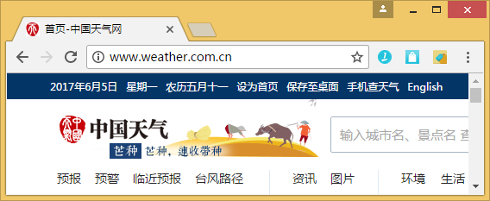

Slide 12
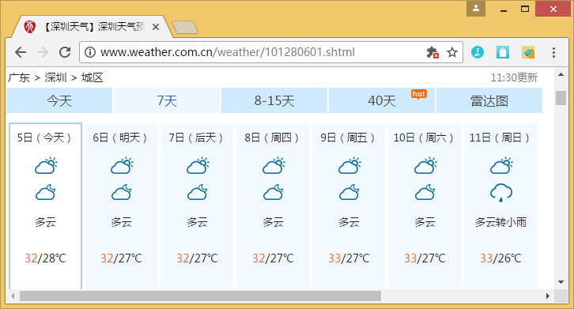

Slide 13
2.3.2 HTML代码分析

Slide 14
2.3.2 HTML代码分析
用Chrome浏览器浏览网站，鼠标指向7天天气预报的今天位置，点击右键弹出菜单，选择“检查”就可以打开这个位置对应的HTML代码，如图2-6-3所示。

Slide 15
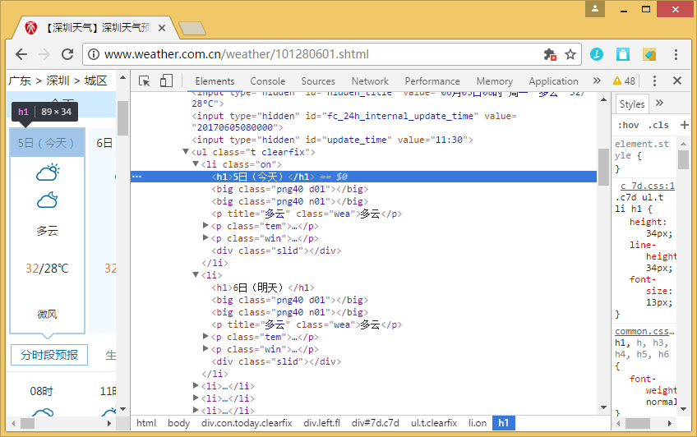

Slide 16
选择<ul class="t clearfix">元素，点击右键弹出菜单选择"Edit as HTML"，就可以进入编辑状态，复制整个HTML，结果如下：
<ul class="t clearfix">
<li class="on">
<h1>5日（今天）</h1>
<big class="png40 d01"></big>
<big class="png40 n01"></big>
<p title="多云" class="wea">多云</p>
<p class="tem">
<span>32</span>/<i>28℃</i>
</p>
<p class="win">
<em>
<span title="无持续风向" class=""></span>
<span title="无持续风向" class=""></span>
</em>

Slide 17
<i>微风</i>
</p>
<div class="slid"></div>
</li>
<li>
<h1>6日（明天）</h1>
<big class="png40 d01"></big>
<big class="png40 n01"></big>
<p title="多云" class="wea">多云</p>
<p class="tem">
<span>32</span>/<i>27℃</i>
</p>
<p class="win">
<em>
<span title="无持续风向" class=""></span>
<span title="无持续风向" class=""></span>
</em>
<i>微风</i>
</p>
<div class="slid"></div>
</li>
<li>

Slide 18
<h1>7日（后天）</h1>
<big class="png40 d01"></big>
<big class="png40 n01"></big>
<p title="多云" class="wea">多云</p>
<p class="tem">
<span>32</span>/<i>27℃</i>
</p>
<p class="win">
<em>
<span title="无持续风向" class=""></span>
<span title="无持续风向" class=""></span>
</em>
<i>微风</i>
</p>
<div class="slid"></div>
</li>
<li>
<h1>8日（周四）</h1>
<big class="png40 d01"></big>
<big class="png40 n01"></big>
<p title="多云" class="wea">多云</p>
<p class="tem">
<span>32</span>/<i>27℃</i>
</p>
<p class="win">
<em>
<span title="无持续风向" class=""></span>
<span title="无持续风向" class=""></span>
</em>
<i>微风</i>
</p>
<div class="slid"></div>
</li>
<li>

Slide 19
<h1>9日（周五）</h1>
<big class="png40 d01"></big>
<big class="png40 n01"></big>
<p title="多云" class="wea">多云</p>
<p class="tem">
<span>33</span>/<i>27℃</i>
</p>
<p class="win">
<em>
<span title="无持续风向" class=""></span>
<span title="无持续风向" class=""></span>
</em>
<i>微风</i>
</p>
<div class="slid"></div>
</li>
<li>

Slide 20
<h1>10日（周六）</h1>
<big class="png40 d01"></big>
<big class="png40 n01"></big>
<p title="多云" class="wea">多云</p>
<p class="tem">
<span>33</span>/<i>27℃</i>
</p>
<p class="win">
<em>
<span title="无持续风向" class=""></span>
<span title="无持续风向" class=""></span>
</em>
<i>微风</i>
</p>
<div class="slid"></div>
</li>
<li>

Slide 21
<h1>11日（周日）</h1>
<big class="png40 d01"></big>
<big class="png40 n07"></big>
<p title="多云转小雨" class="wea">多云转小雨</p>
<p class="tem">
<span>33</span>/<i>26℃</i>
</p>
<p class="win">
<em>
<span title="无持续风向" class=""></span>
<span title="无持续风向" class=""></span>
</em>
<i>微风</i>
</p>
<div class="slid"></div>
</li>
</ul>

Slide 22
2.3.3 爬取天气预报数据

Slide 23
2.3.3 爬取天气预报数据
通过分析HTML代码，我们可以编写爬取的程序爬取深圳7天的天气预报数据：
from bs4 import BeautifulSoup
from bs4 import UnicodeDammit
import urllib.request
url="http://www.weather.com.cn/weather/101280601.shtml"
try:
headers={"User-Agent":"Mozilla/5.0 (Windows; U; Windows NT 6.0 x64; en-US; rv:1.9pre) Gecko/2008072421 Minefield/3.0.2pre"}
req=urllib.request.Request(url,headers=headers)
data=urllib.request.urlopen(req)
data=data.read()
dammit=UnicodeDammit(data,["utf-8","gbk"])
data=dammit.unicode_markup
soup=BeautifulSoup(data,"lxml")
lis=soup.select("ul[class='t clearfix'] li")
for li in lis:
try:
date=li.select('h1')[0].text
weather=li.select('p[class="wea"]')[0].text
temp=li.select('p[class="tem"] span')[0].text+"/"+li.select('p[class="tem"] i')[0].text
print(date,weather,temp)
except Exception as err:
print(err)
except Exception as err:
print(err)

Slide 24
程序爬取结果：
5日（今天） 多云 32/28℃
6日（明天） 多云 32/27℃
7日（后天） 多云 32/27℃
8日（周四） 多云 32/27℃
9日（周五） 多云 33/27℃
10日（周六） 多云 33/27℃
11日（周日） 多云转小雨 33/26℃
由此可见爬取的数据与我们直接从网站看到的是一样的。

Slide 25
2.3.4 爬取与存储天气预报数据

Slide 26
2.3.4 爬取与存储天气预报数据
我们可以获取北京、上海、广州、深圳等城市的代码，爬取这些城市的天气预报数据，并存储到sqllite数据库weathers.db中，存储的数据表weathers是：
create table weathers (wCity varchar(16),wDate varchar(16),wWeather varchar(64),wTemp varchar(32),constraint pk_weather primary key (wCity,wDate))"
编写程序依次爬取各个城市的天气预报数据存储在数据库中，程序如下：

Slide 27
from bs4 import BeautifulSoup
from bs4 import UnicodeDammit
import urllib.request
import sqlite3
class WeatherDB:
def openDB(self):
self.con=sqlite3.connect("weathers.db")
self.cursor=self.con.cursor()
try:
self.cursor.execute("create table weathers (wCity varchar(16),wDate varchar(16),wWeather varchar(64),wTemp varchar(32),constraint pk_weather primary key (wCity,wDate))")
except:
self.cursor.execute("delete from weathers")
def closeDB(self):
self.con.commit()
self.con.close()

Slide 28
def insert(self,city,date,weather,temp):
try:
self.cursor.execute("insert into weathers (wCity,wDate,wWeather,wTemp) values (?,?,?,?)" ,(city,date,weather,temp))
except Exception as err:
print(err)
def show(self):
self.cursor.execute("select * from weathers")
rows=self.cursor.fetchall()
print("%-16s%-16s%-32s%-16s" % ("city","date","weather","temp"))
for row in rows:
print("%-16s%-16s%-32s%-16s" % (row[0],row[1],row[2],row[3]))
class WeatherForecast:
def __init__(self):
self.headers = {
"User-Agent": "Mozilla/5.0 (Windows; U; Windows NT 6.0 x64; en-US; rv:1.9pre) Gecko/2008072421 Minefield/3.0.2pre"}
self.cityCode={"北京":"101010100","上海":"101020100","广州":"101280101","深圳":"101280601"}

Slide 29
def forecastCity(self,city):
if city not in self.cityCode.keys():
print(city+" code cannot be found")
return
url="http://www.weather.com.cn/weather/"+self.cityCode[city]+".shtml"
try:
req=urllib.request.Request(url,headers=self.headers)
data=urllib.request.urlopen(req)
data=data.read()
dammit=UnicodeDammit(data,["utf-8","gbk"])
data=dammit.unicode_markup
soup=BeautifulSoup(data,"lxml")
lis=soup.select("ul[class='t clearfix'] li")

Slide 30
for li in lis:
try:
date=li.select('h1')[0].text
weather=li.select('p[class="wea"]')[0].text
temp=li.select('p[class="tem"] span')[0].text+"/"+li.select('p[class="tem"] i')[0].text
print(city,date,weather,temp)
self.db.insert(city,date,weather,temp)
except Exception as err:
print(err)
except Exception as err:
print(err)

Slide 31
def process(self,cities):
self.db=WeatherDB()
self.db.openDB()
for city in cities:
self.forecastCity(city)
#self.db.show()
self.db.closeDB()
ws=WeatherForecast()
ws.process(["北京","上海","广州","深圳"])
print("completed")

Slide 32
北京 7日（今天） 晴间多云，北部山区有阵雨或雷阵雨转晴转多云 31℃/17℃
北京 8日（明天） 多云转晴，北部地区有分散阵雨或雷阵雨转晴 34℃/20℃
北京 9日（后天） 晴转多云 36℃/22℃
北京 10日（周六） 阴转阵雨 30℃/19℃
北京 11日（周日） 阵雨 27℃/18℃
北京 12日（周一） 阴转晴 28℃/20℃
北京 13日（周二） 晴 32℃/21℃
上海 7日（今天） 多云 30/21℃
上海 8日（明天） 多云转阴 32/23℃
上海 9日（后天） 阵雨 32/24℃
上海 10日（周六） 中雨 27/22℃
上海 11日（周日） 小雨转多云 29/22℃
上海 12日（周一） 多云 30/22℃
上海 13日（周二） 多云转阴 30/21℃
广州 7日（今天） 多云 35/27℃
广州 8日（明天） 多云 35/28℃
广州 9日（后天） 多云 35/28℃
广州 10日（周六） 多云 35/28℃
广州 11日（周日） 多云 35/28℃
广州 12日（周一） 雷阵雨 35/27℃
广州 13日（周二） 雷阵雨转大雨 33/24℃
深圳 7日（今天） 阵雨转多云 34/28℃
深圳 8日（明天） 晴 34/28℃
深圳 9日（后天） 晴 34/28℃
深圳 10日（周六） 晴转阵雨 34/28℃
深圳 11日（周日） 阵雨 33/27℃
深圳 12日（周一） 阵雨 32/27℃
深圳 13日（周二） 阵雨转中雨 32/25℃

Slide 33
实践课作业一反馈
1.正则表达式表达式使用不够熟练，需要多加练习，写正则可以先找好目标文本，然后放入表达式工具中测试好后再进行编码测试;
⒉网站都会有一些反爬机制，需要了解一些常见的避免反爬手段比如添加浏览器标识、Headers、Cookie、 ip被限制，使用代理ip、控制线程数和爬取速度等方式。
3.爬取信息的时候，可以使用浏览器开发者模式对结构树进行分析，可使用bs4或者正则匹配。

Slide 34
课后作业1
用requests和BeautifulSoup库方法爬取股票相关信息
候选网站：
东方财富网：https://www.eastmoney.com/
新浪股票：http://finance.sina.com.cn/stock/
根据（http://quote.eastmoney.com/center/gridlist.html#hs_a_board ）的数据分析，屏幕打印股票信息。通过谷歌浏览器进入开发者模式，通过抓包获取数据集URL如抓包链接,下载股票信息，并通过对json解析对应数据集，并展示出来。参考教程:参考链接
打印示例：
序号 代码 名称 最新价 涨跌幅 跌涨额 成交量 成交额 涨幅
1 605 长华 14.00 33% 5.00 4362 645.0万 24.0%
2...

Slide 35
课后作业2
用requests和BeautifulSoup库方法爬取股票相关信息
候选网站：
东方财富网：https://www.eastmoney.com/
新浪股票：http://finance.sina.com.cn/stock/
根据自选3位数+学号后3位选取股票，屏幕打印股票信息。通作业2需要监控网站js执行的url。
打印示例：
代码:605006 名称:山东玻纤 今开:9.29 最高:9.42 涨停:10.12
换手:11.5% 成交量:11.50万

